Slide 1
УВЛЕКАТЕЛЬНАЯ МАТЕМАТИКА сложение вычитание
Материал подготовила
учитель начальных классов
ОШ № 18 г. Артемовска
Бусел И.С.
2011 год

Slide 2
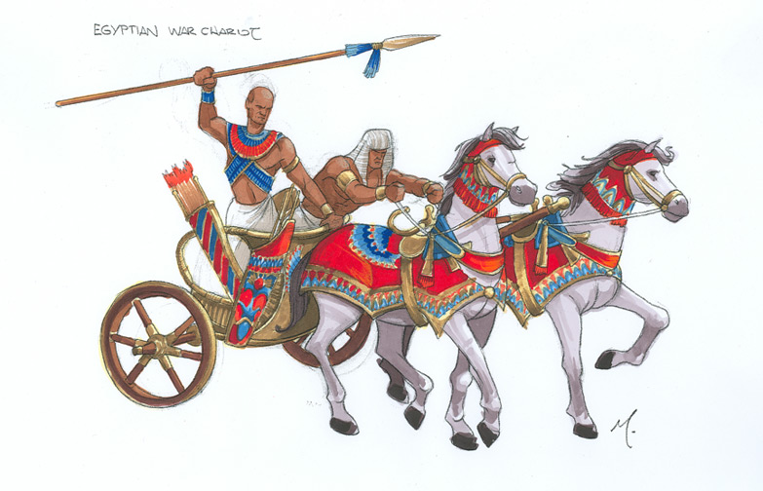
КОЛЕСНИЦА 1 2 3 4 5 6 7 8 9
12- 9= ?
11- 7= ?
15-10= ?
13-8= ?
9-7= ?
11-5= ?

Slide 3
КОЛЕСНИЦА 1 2 3 4 5 6 7 8 9
14- 9= ?
13- 9= ?
19-16= ?
15-13= ?
10– 5= ?
17-14= ?
10- 8= ?
12- 6= ?

Slide 4
КОЛЕСНИЦА 1 2 3 4 5 6 7 8 9
15-13= ?
17- 9= ?
12- 8= ?
15- 9= ?
19-18= ?
16- 7= ?
14- 6= ?
15-11= ?
13-10= ?
15- 8= ?
14- 8= ?
18- 9= ?

Slide 5
ПЕРЕМЕНКА
1) В 4) ЛОБ, 7) МОХ
2) ВЕЛИК5) ГОЛОВЕ-
3) ТО 6) ДА
---------------------------------------------------------------------------------------------------------------------------------
САМОПРОВЕРКА
43 51 24 53
- 19 + 10 + 29 - 46

Slide 6
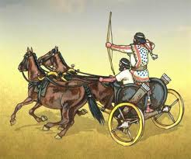
КОЛЕСНИЦА
25-17= ?
21-17= ?
23-17= ?
22-13= ?
27-26= ?
22-18= ?
26-25= ?
25-20= ?

Slide 7
КОЛЕСНИЦА
23-18= ?
17-15= ?
21-16= ?
24-18= ?
28-19= ?
29-28= ?
26-17= ?
24-19= ?
28-23= ?
27-18= ?

Slide 8
КОЛЕСНИЦА
22-17= ?
27-18= ?
21-18= ?
26-24= ?
20-14= ?
19-16= ?
20-11= ?
17-12= ?
12- 7= ?
25-23= ?

Slide 9
ПЕРЕМЕНКА
1) ОРЕХ, 4) РАСКУСИШЬ
2) НЕ 5) ЧЕЛОВЕК-
3) НЕ 6) СРАЗУ
---------------------------------------------------------------------------------------------------------------------
САМОПРОВЕРКА 90 85 71
- 37 - 69 - 47

Slide 10
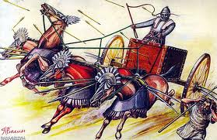
КОЛЕСНИЦА
42-37= ?
?????= ?
49-46= ?
?????= ?
45-44= ?
?????= ?
57-56= ?
?????= ?
52-49= ?
85-81= ?
54-49= ?
?????= ?

Slide 11
КОЛЕСНИЦА
20-15= ?
9- 7= ?
7- 4= ?
?????= ?
15- 7= ?
6- 2= ?
?????= ?
17-14= ?
10- 3= ?
3+ 3= ?
8- 9= ?
?????= ?

Slide 12
КОЛЕСНИЦА
?????= ?
20-16= ?
10- 9= ?
17- 8= ?
?????= ?
17-15= ?
6- 1= ?
?????= ?
8- 2= ?
?????= ?
19-11= ?
6- 3= ?

Slide 13
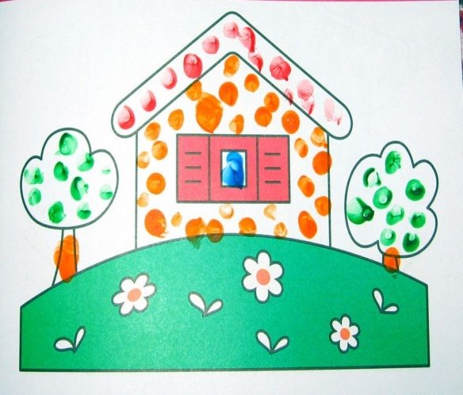
ПЕРЕМЕНКА
1) БОЧКЕ 4) ПУСТОЙ
2) В 5) ШУМУ
3) МНОГО 6) И
___________________________________________________________________
САМОПРВЕРКА
19 24 36
+ 5 - 8 +17

Slide 14
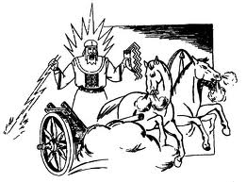
КОЛЕСНИЦА
4- =? К
16- ?=? А
6- ?=? С
2- ?=? К
19- ?=? А
11- ?=? С
4- ?=? О
?- 5=? К
3- ?=? О
?- 8=? Л

Slide 15
КОЛЕСНИЦА
?- 2=? Л
?+ 1=? Е
?- 4=? С
?- 5=? Е
12- ?=? Н
?-10=? К
?+ 4=? А
? - 4=? К
?+ 2=? О
? - 1=? Л
15- ?=? О
?- 13=? С
?- 7=? О
7- 12=? К

Slide 16
КОЛЕСНИЦА
8- ?=? К
6- ?=? Л
9- ?=? А
7- 2=? С
? + 1=? С
18- ?=? О
9- ?=? С
5- ?=? О
6- ?=? К
10 - ?=? А

Slide 17
ПЕРЕМЕНКА
1) НА 4) ДА 7) СЛОВАХ,
2) НА 5) ДЕЛАХ
3) УМЁН 6) ГЛУП
_____________________________________________________________________
САМОПРОВЕРКА
51 36 85 12
- 19 + 38 - 24 - 7

Slide 18
Автор – составитель: Бусел Ирина Станиславовна- учитель высшей категории. Рецензент: Яблокова Татьяна Викторовна- заместитель директора школы по УВР, учитель высшей категории.
Это не просто обычный сборник арифметических упражнений, а пособие, дающее возможность расширить словарный запас ребенка. Представленный материал поможет сделать интересными решения простейших примеров.
Здесь можно найти и некий кодекс житейской
мудрости – пословицы и поговорки о человеческих качествах.
Для решения заданий понадобятся наблюдательность, умение сравнивать и анализировать, делать выводы
Для учителей, родителей, детей.

